Slide 1
NGÀY - GIỜ, GIỜ - PHÚT, NGÀY - THÁNG
CHỦ ĐỀ 6
BÀI 31:
THỰC HÀNH VÀ TRẢI NGHIỆM XEM ĐỒNG HỒ, XEM LỊCH

Slide 3
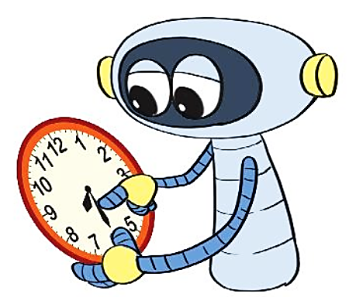
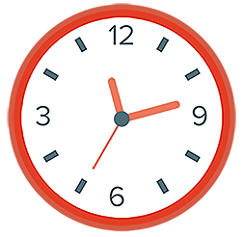
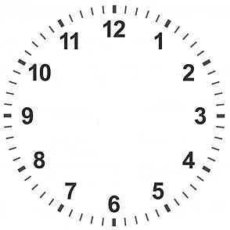
1
Quay kim đồng hồ để đồng hồ chỉ
2 giờ.
9 giờ 30 phút.
7 giờ 15 phút.
2 giờ
b) 9 giờ 30 phút
c) 7 giờ 15 phút

Slide 4
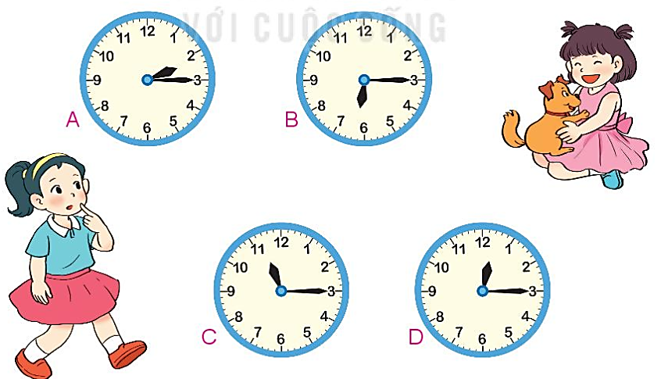
3
Đồng hồ chỉ mấy giờ?
2 giờ 15 phút
6 giờ 15 phút
11 giờ 15 phút
12 giờ 15 phút

Slide 5
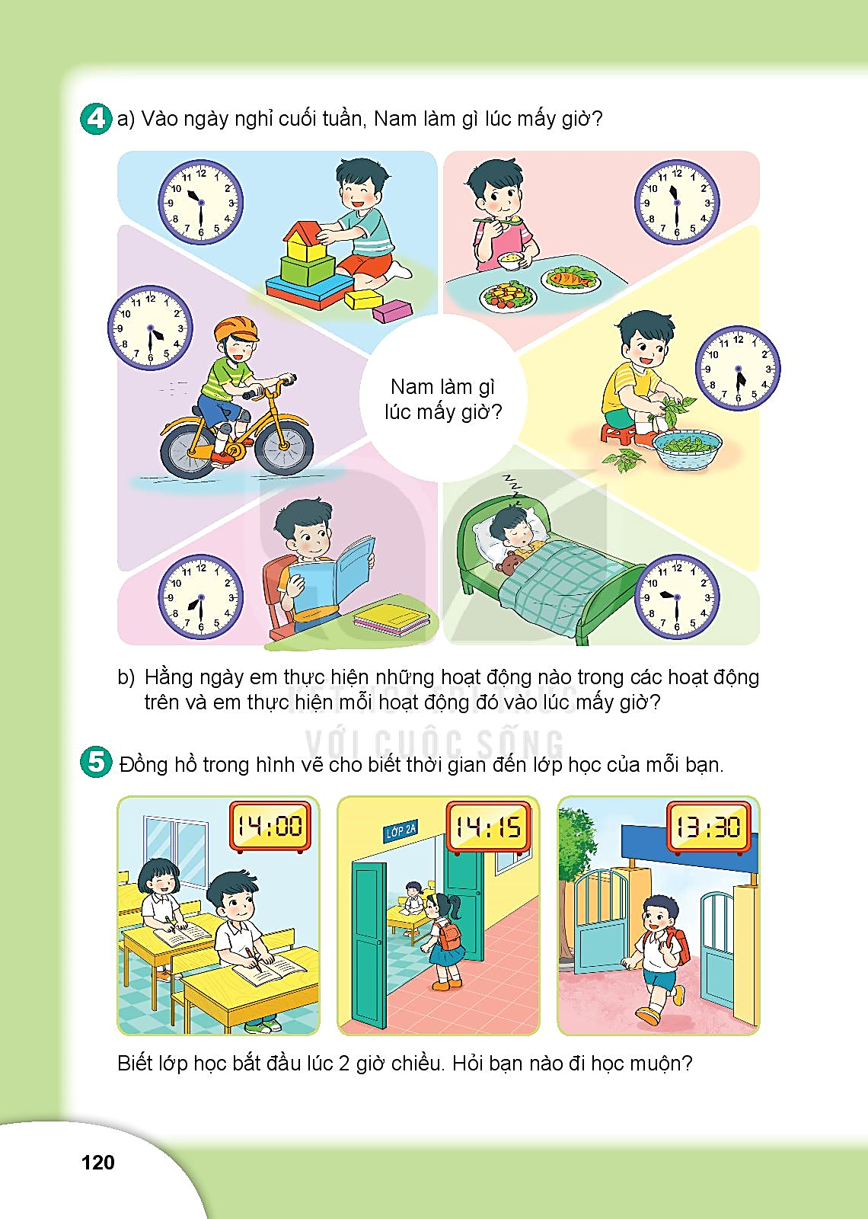
4
a) Vào ngày nghỉ cuối tuần Nam làm gì lúc mấy giờ?
10 giờ 30 phút
chơi đồ chơi
11 giờ 30 phút
ăn trưa
5 giờ 30 phút
nhặt rau
4 giờ 30 phút
đạp xe
7 giờ 30 phút
học bài
9 giờ 30 phút
đi ngủ

Slide 6
b) Hằng ngày, em thực hiện những hoạt động nào trong các hoạt động trên và em thực hiện mỗi hoạt động đó vào lúc mấy giờ?
10 giờ 30 phút
chơi đồ chơi
11 giờ 30 phút
ăn trưa
4 giờ 30 phút
đạp xe
5 giờ 30 phút
nhặt rau
7 giờ 30 phút
học bài
9 giờ 30 phút
đi ngủ

Slide 7
5
Đồng hồ trong hình vẽ cho biết thời gian đến lớp học của mỗi bạn.
Biết lớp học bắt đầu từ 2 giờ chiều. Hỏi bạn nào đi học muộn?

Slide 9
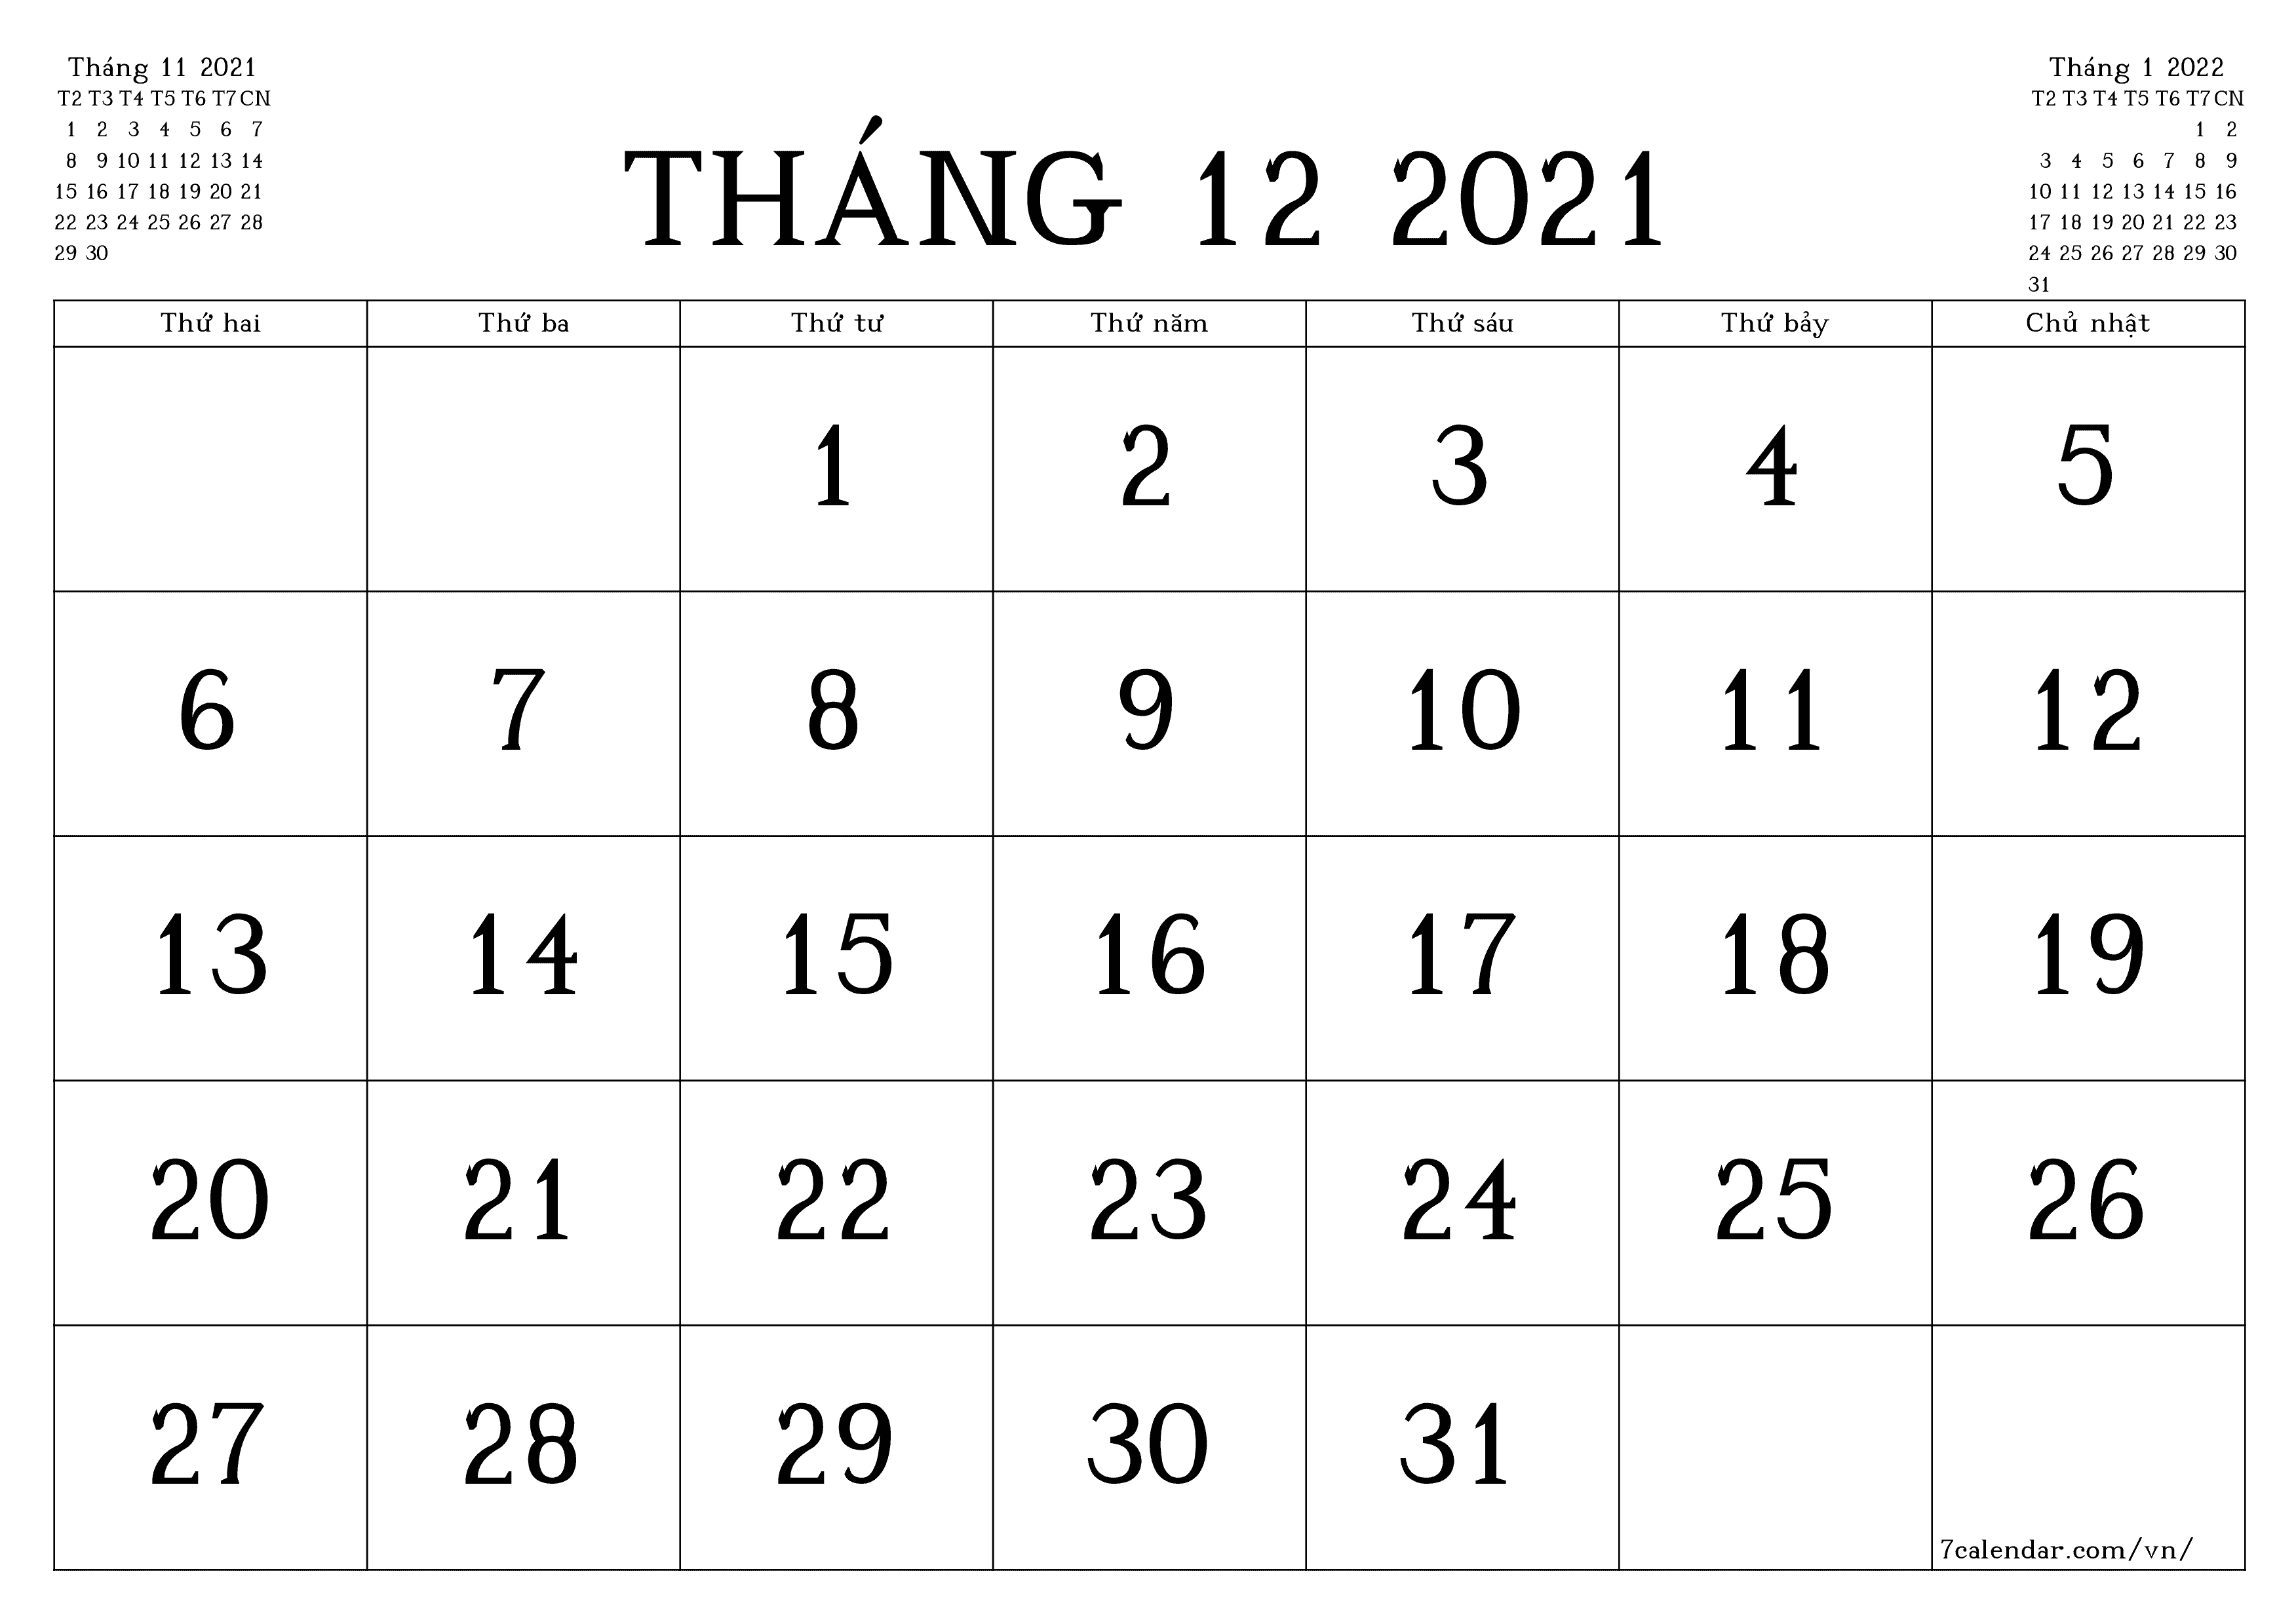
1
Xem tờ lịch tháng này rồi trả lời câu hỏi:
a) Hôm nay là thứ mấy, ngày mấy, tháng mấy?
Thứ hai
Thứ ba
Thứ tư
Thứ năm
Thứ sáu
Thứ bảy
Chủ nhật
→ Hôm nay là thứ tư, ngày 22 tháng 12.
b) Hôm qua là thứ mấy, ngày mấy, tháng mấy?
→ Hôm qua là thứ ba, ngày 21 tháng 12.
21
22
23
c) Ngày mai là thứ mấy, ngày mấy, tháng mấy?
→ Ngày mai là thứ năm, ngày 23 tháng 12.

Slide 10
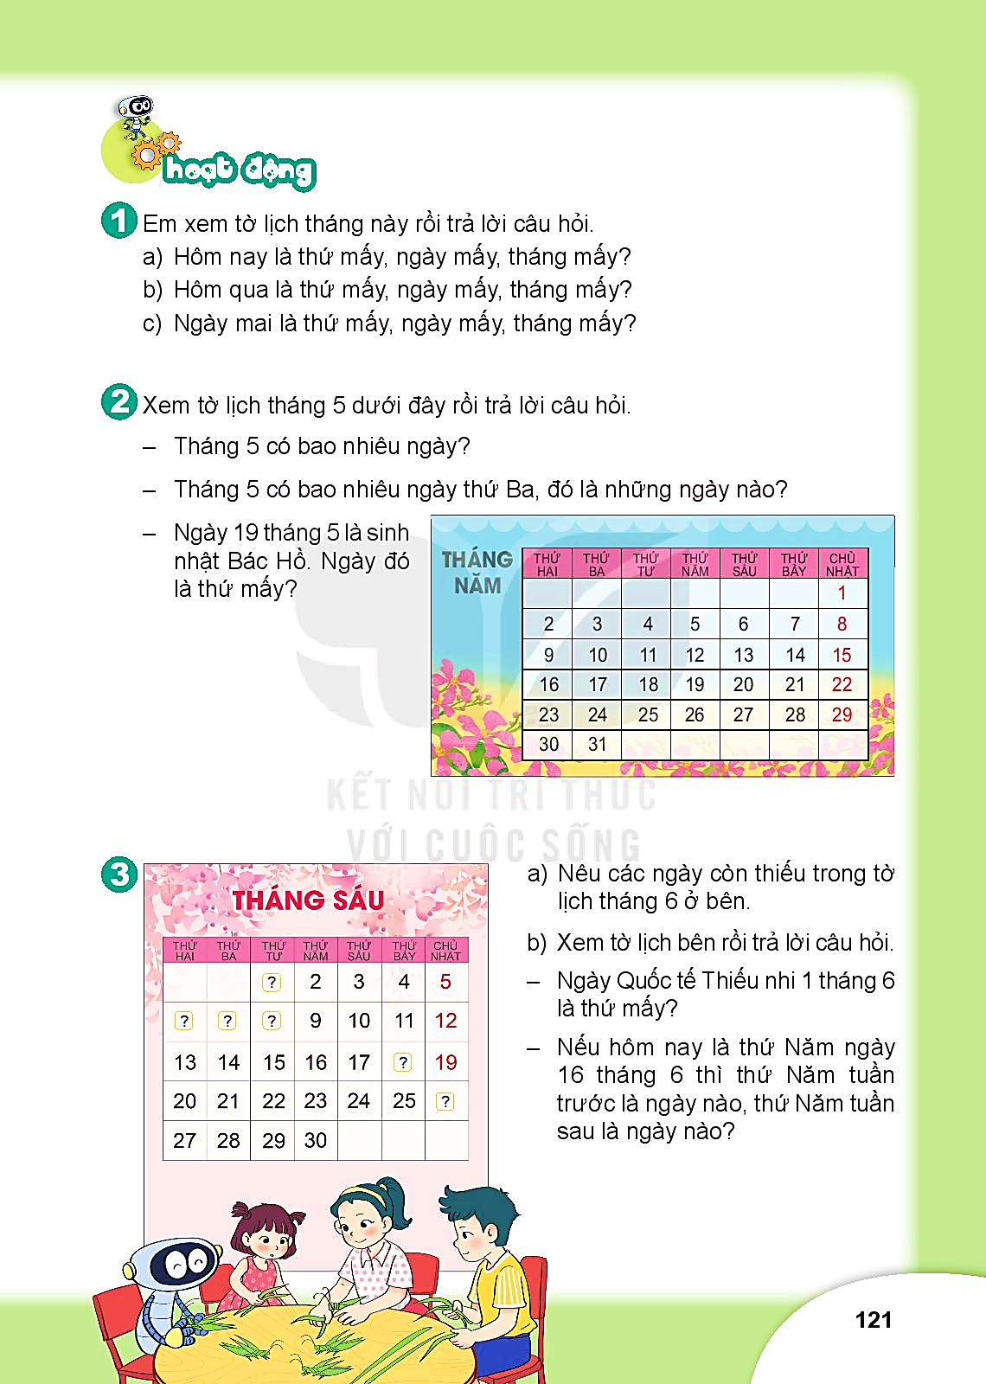
2
Xem tờ lịch tháng 5 dưới đây rồi trả lời câu hỏi:
THÁNG NĂM
a) Tháng 5 có bao nhiêu ngày?
THỨ HAI | THỨ BA | THỨ TƯ | THỨ NĂM | THỨ SÁU | THỨ BẢY | CHỦ NHẬT
 |  |  |  |  |  | 1
2 | 3 | 4 | 5 | 6 | 7 | 8
9 | 10 | 11 | 12 | 13 | 14 | 15
16 | 17 | 18 | 19 | 20 | 21 | 22
23 | 24 | 25 | 26 | 27 | 28 | 29
30 | 31
→ 31 ngày.
b) Tháng 5 có bao nhiêu ngày thứ Ba, đó là những ngày nào?
→ 5 ngày thứ Ba: 3, 10, 17, 24, 31.
c) Ngày 19 tháng 5 là sinh nhật Bác Hồ. Ngày đó là thứ mấy?
→ Thứ năm.

Slide 11
3
a) Nêu các ngày còn thiếu trong tờ lịch tháng 6 ở bên.
b) Xem tờ lịch rồi trả lời câu hỏi:
- Ngày Quốc tế Thiếu nhi 1 tháng 6 là thứ mấy?
- Nếu hôm nay là thứ Năm ngày 16 tháng 6 thì thứ Năm tuần trước là ngày nào, thứ Năm tuần sau là ngày nào?
1
6
7
8
18
→ Thứ tư.
26
9
23

Slide 12


Dặn dò
- Làm VBT Toán- Bài 31 trang 114 → 117.
- Chuẩn bị Bài 32- SGK Toán trang 122, 123.

